Slide 1

TRƯỜNG TIỂU HỌC HÒA NGHĨA
Môn: Toán

Slide 2

Khởi động

Slide 3
THỜI GIAN
8
5
0
4
6
3
9
2
7
1
10
Câu 1. 10 - 5 = ?
A. 5
A. 5
B. 6
C. 4

Slide 4
THỜI GIAN
8
5
0
4
6
3
9
2
7
1
10
Câu 2. 6 + 4 = ?
B. 10
A. 9
B. 10
C. 8

Slide 5
THỜI GIAN
8
5
0
4
6
3
9
2
7
1
10
Câu 3. 8 + 2 = ?
B. 9
C. 10
A. 8
C. 10

Slide 6
LÀM QUEN VỚI MỘT SỐ HÌNH KHỐI
CHỦ ĐỀ 4
BÀI 14
KHỐI LẬP PHƯƠNG,
KHỐI HỘP CHỮ NHẬT
(TIẾT 1)

Slide 7


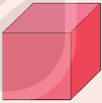


Khối lập phương
a)
Hộp quà
Xúc xắc

Slide 8





Khối hộp chữ nhật
b)
Bể cá cảnh
Thùng loa

Slide 9
Khối lập phương
Khối hộp chữ nhật

Slide 10

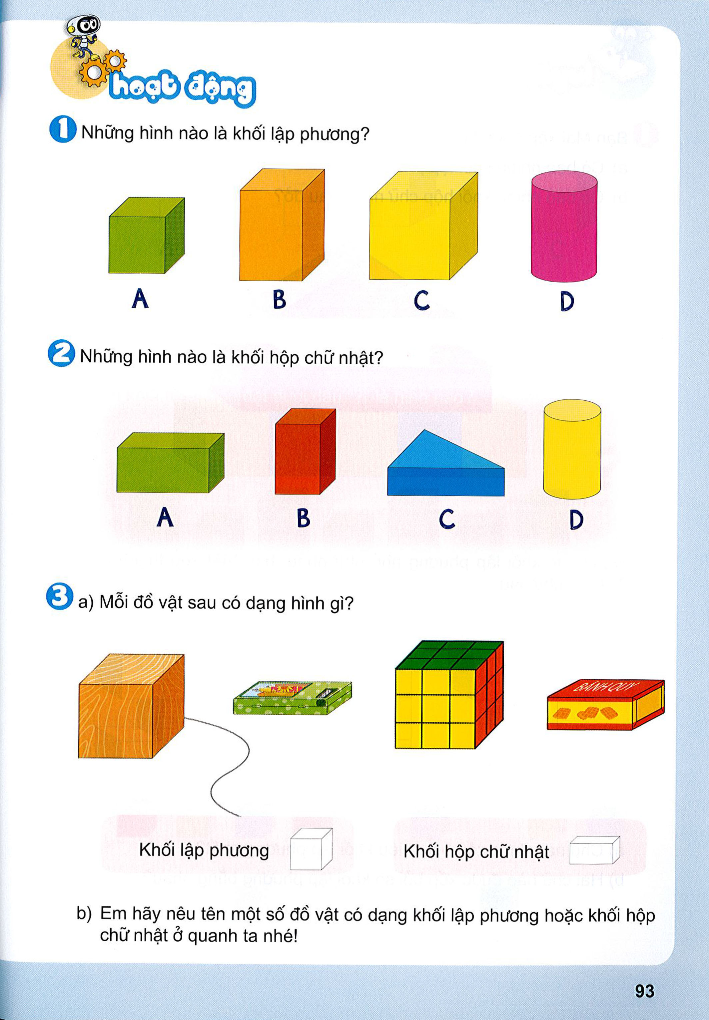

Slide 11


Slide 13

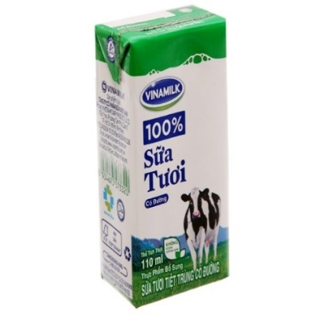

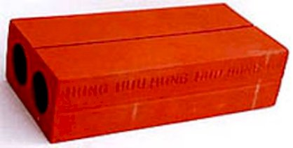
b) Em hãy nêu tên một số dạng đồ vật có dạng khối lập phương hoặc khối hộp chữ nhật ở quanh ta nhé!

Slide 14


CHÚC CÁC THẦY CÔ GIÁO MẠNH KHOẺ
CHUC CÁC EM CHĂM NGOAN HỌC GIỎI

